Slide 1


NIO2概要
https://reurl.cc/WxELMO
劉崇汎
113年6月5日星期三

Slide 2
NIO2簡介
Java 一直到 JDK 1.3 為止，都是使用 java.io 下的類別進行 I/O 的處理
JDK 1.4 之後提供了 NIO
JDK1.7提出了NIO2檔案系統API。
這些類別都被放在 java.nio 下，一般來說，使用 java.nio 類別操作檔案系統，會比使用 java.io 效率來的高且方便。
特色：
取代了預設檔案系統進行各種輸入/輸出的API。
簡化現有的文件輸入/輸出API操作。
增加了許多過去沒有提供的檔案系統存取功能。

Slide 3
在開始前 插播一下 try – catch - finally

Slide 4
例外處理的機制 try…….catch…..
當程式執行時，不可避免地總會發生某種錯誤，有些是程式自己邏輯出錯，另一種則是非正常運作的錯誤。
當程式碼執行過程中，若發生「錯誤（Error）」時，將會中斷整個軟體的執行，造成程式無法繼續往下執行。
現代語言以「預先認定」某些程式片段（或執行某特定方法）可能出現 Exception－例外，若事先因為認定其會發生例外，就要求在設計過程中一定要將處理例外情形的程式碼預先撰寫設計好。
如此一來，當執行過程中真的產生例外時，會按照事先設計的程式碼來處理例外，程式也能正常的繼續執行。
常見的預先認定會出現Exception的地方
檔案讀寫、網路存取、使用者輸入等。

Slide 5
Try-catch-finally語法
標準的語法如下：
常用簡易處理錯誤法：只顯示錯誤的詳細資訊。
e.printStackTrace();
try {
//受監控的程式碼
} catch (Exception e) {
//處理錯誤的程式碼
} finally {
//不論如何一定執行的程式碼
//常用來清理資源
}
try {
//受監控的程式碼
} catch (IOException e) {
//處理錯誤的程式碼
} catch (NullPointerException e) {
//處理錯誤的程式碼
}
. . . . .
finally {
//不論如何一定執行的程式碼
//常用來清理資源
}

Slide 6
Java常見的Exception種類
Throwable
Exception：萬用的始祖，不知道確實哪一種錯誤，就用先這個吧！
但是他會攔下所有錯誤喔！不太容易讓我們針對狀況處理。
下面是常見的Exception：
Error
RuntimeException
ClassNotFoundException
IOException
SQLException
IndexOutOfBoundsException
ClassCastException
NullPointerException
OutOfMemoryError
StackOverflowError
NoClassDefFoundError

Slide 7
練習簡單輸入錯誤檢查
寫一個輸入整數的簡單程式，輸入後顯示該數字乘以10的結果。
當使用者輸入不是整數時，用try-catch語法處理錯誤。
錯誤處理單純顯示輸入錯誤即可。
Example12_01

Slide 8
參考程式碼
public static void main(String[] args) {
// TODO Auto-generated method stub
Scanner sc = new Scanner(System.in);
int num = 0;
while(true) {
System.out.print("請輸入整數=");
try {
num = sc.nextInt();
System.out.println(num + " x 10 = " + (num * 10));
}catch(Exception e) {
System.out.println("輸入錯誤！");
e.printStackTrace();
sc.next(); //清除buffer內殘餘錯誤輸入的資料
}
}
}
Example12_01

Slide 9
回歸主題 認識NIO2 先從Path開始

Slide 10
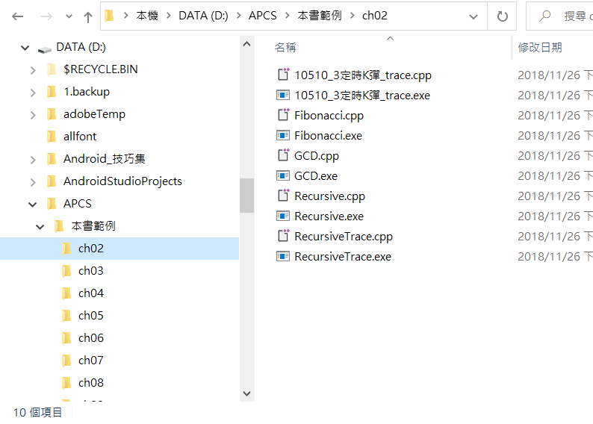
先從樹狀結構談起
開檔前先要知道檔案系統的結構！
了解 directory 與 File
directory ：也就是目錄、資料夾、路徑….
File：檔案
樹狀結構是基本常識！
Path即是用來表示這個路徑的所有訊息。

Slide 11
Path試用一下(1/2)
Path 是NIO.2 中描述檔案的方式，主要是用來取得檔案資訊。不直接對檔案操作。
預先把下載的score.csv放在D:的根目錄(如果沒有D碟也請注意不要用系統碟)
首先import nio的library
再來主程式中宣告變數
theCSVPath是一個檔案的Path訊息
我們可以透過theCSVPath取得D:\\score.csv檔案的各種資訊。
import java.nio.file.*;
Path theCSVPath = Paths.get("D:\\score.csv");

Slide 12
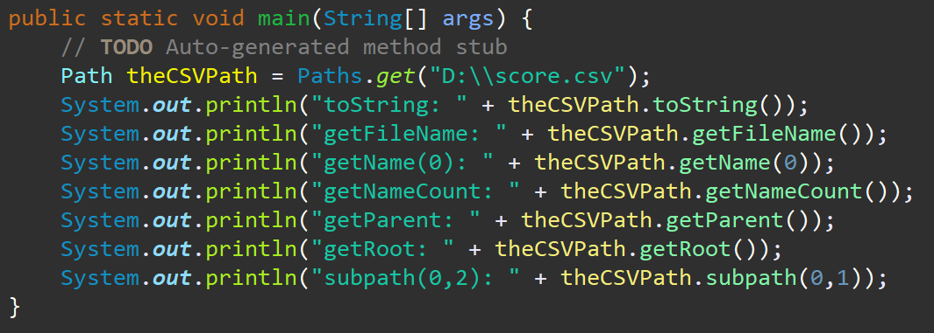
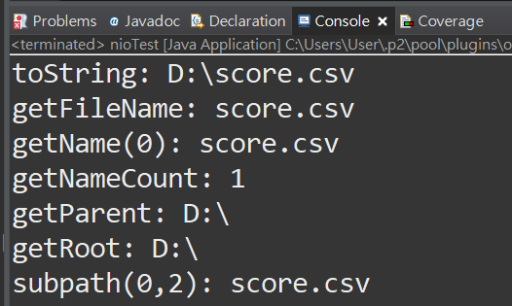
Path試用一下(2/2)
再來主程式中輸入右邊程式碼。
這段程式碼顯示如何取得一個檔案的Path基本資訊。
Path沒有讀寫檔案的功能喔～

Slide 13
Path產生的兩個方式
用絕對路(Absolute Path)`:
用相對路徑(Relative Path)：
當程式有一個共同base path時好用，例如安裝在某個資料夾，這個就是base path
Path path = Paths.get("c:\\data\\myfile.txt");
d:\data\projects
d:\data\projects\a-project\myfile.txt
Path projects = Paths.get("d:\\data", "projects");
Path file = Paths.get("d:\\data", "projects\\a-project\\myfile.txt");

Slide 14
NIO2的精華 Files類別

Slide 15
Files的功用 NIO2 的精華在於 java.nio.file.Files這個 utility class
複製檔案或目錄：Files.copy(sourcePath, targetPath, copyOptions)
copyOptions 參閱 java.nio.file.StandardCopyOption
刪除檔案或目錄：Files.delete(path)
移動檔案或目錄：Files.move(sourcePath, targetPath, copyOptions)
取得檔案大小：Files.size(path)，單位是 byte
讀取檔案：
Files.readAllBytes(path) 會回傳 byte[]。
Files.readAllLines(path, charset) 會回傳 List<String>，charset 參閱 java.nio.charset.Charset。
寫入檔案：
Files.write(path, bytes, openOptions) 。
Files.write(path, lines, charset, openOptions)。
其中的openOptions 參閱 java.nio.file.StandardOpenOption。

Slide 16
試用Files這個utility類別
首先Files不需要new 物件！是直接用！
也就是說直接執行 Files.exists(thePath); 像這樣的方法。

Slide 17
Files.copy(Path1, Path2, option)
把score.csv複製為score_copy.csv，程式碼如下：
public static void main(String[] args) {
// TODO Auto-generated method stub
Path theCSVPath = Paths.get("D:\\score.csv");
Path theCopyPath = Paths.get("D:\\score_copy.csv");
if (Files.exists(theCSVPath)) {
System.out.println("score.csv 存在，所以可以copy");
try {
Files.copy(theCSVPath, theCopyPath
,StandardCopyOption.REPLACE_EXISTING);
}catch(IOException e) {
e.printStackTrace();
}
}
else System.out.println("score.csv 不存在");
}

Slide 18
Files.creatDirectory(Path);
建立新資料夾的簡單範例
下面程式碼會在D:\建立一個新的TestDir資料夾
public static void main(String[] args) {
// TODO Auto-generated method stub
Path theNewPath = Paths.get("D:\\TestDir");
try {
Files.createDirectory(theNewPath);
}catch(IOException e) {
e.printStackTrace();
}
}

Slide 19
Files.move()
產生新的資料夾，並且把score.csv移動到新資料夾中。程式碼如下：
public static void main(String[] args) {
// TODO Auto-generated method stub
Path theCSVPath = Paths.get("D:\\score.csv");
Path theNewDirPath = Paths.get("D:\\TestDir");
Path theNewPath = Paths.get(theNewDirPath.toString(),"score.csv");
try {
Files.createDirectories(theNewDirPath);
Files.move(theCSVPath, theNewPath
, StandardCopyOption.REPLACE_EXISTING);
}catch(IOException e) {
e.printStackTrace();
}
}

Slide 20
Files.delete(Path); Files.deleteIfExists(Path);
兩個方法，前者沒有回傳值，後者會回傳是否刪除(boolean)。
程式大同小異，就不再示範嘍！

Slide 21
最重要的 -- 讀/寫一個檔案

Slide 22
讀取score.csv檔
讓我們來讀取score.csv檔，並且顯示出來。
public static void main(String[] args) {
// TODO Auto-generated method stub
Path theCSVPath = Paths.get("D:\\score.csv");
Charset charset = Charset.forName("utf-8");
try {
List<String> scores = Files.readAllLines(theCSVPath, charset);
for(String aLine : scores) {
System.out.println(aLine);
}
}catch(IOException e) {
e.printStackTrace();
}
}

Slide 23
讀取後再寫出 ---- 也就是複製的意思
public static void main(String[] args) {
// TODO Auto-generated method stub
Path theCSVPath = Paths.get("D:\\score.csv");
Path theCopyPath = Paths.get("D:\\score_copy.csv");
Charset charset = Charset.forName("utf-8");
try {
List<String> scores = Files.readAllLines(theCSVPath, charset);
for(String aLine : scores) {
System.out.println(aLine);
}
Files.write(theCopyPath, scores, charset,
new OpenOption[] {
StandardOpenOption.CREATE,
StandardOpenOption.WRITE});
}catch(IOException e) {
e.printStackTrace();
}
}

Slide 24
把讀取的資料存到 Student類別的ArrayList裏
這是一個綜合練習，把以前學過的Student類別找回來，與字串處理結合。
把一行行文字的csv檔，轉換成我們程式裏好應用的資料。
程式碼太多，課堂上老師當場寫喔！同學要跟好！

Slide 25
Student class
部分程式碼：
自己補上各個屬性的set及get方法。
補上一個show方法。
public class Student {
private String name;
private String ID;
private int english = 0;
private int math = 0;

Slide 26
測試用主程式(1)
主要的物件宣告：
Path theCSVPath = Paths.get("D:\\score.csv");
Path theCopyPath = Paths.get("D:\\score_copy.csv");
Charset charset = Charset.forName("utf-8");
ArrayList<Student> myTable = new ArrayList<Student>();

Slide 27
測試用主程式(2)
try {
List<String> scores = Files.readAllLines(theCSVPath, charset);
boolean firstLine = true;
for(String aLine : scores) {
if (firstLine) {
firstLine = false;
continue;
}
String[] results = aLine.split(",");
Student student = new Student(results[0]);
student.setName(results[1]);
student.setEnglish(Integer.parseInt(results[2]));
student.setMath(Integer.parseInt(results[3]));
myTable.add(student);
}
}catch(IOException e) {
e.printStackTrace();
}//try-catch結束
//到這裡就是正確完成讀檔的，所以顯示成果。
for(Student s : myTable) {
s.show();
}
Try-catch部分
及for-each顯示

Slide 28
按照MVC架構去修改看看！
Model: 寫一個DataManager class
一個方法
給Controller呼叫：public List<String> ReadAll(”D:\\score.csv”, charset);
View: 寫一個MyView class
兩個方法：
給user呼叫: public void OpenCSV(”D:\\score.csv”);
給Controller呼叫:public void Show(ArrayList<Student> resultTable);
Controller: 寫一個MyController class
一個方法：
給View呼叫： public void handleOpenCSV(”D:\\score.csv”);
功能很陽春，規劃不是很優，但是給大家初學者參考用。

